Slide 1

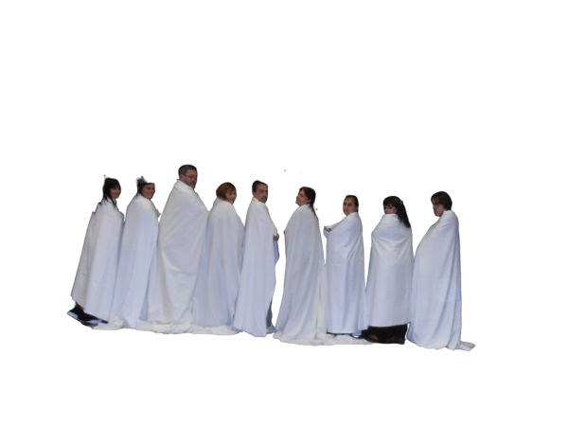
Presenta
A l’armari i al llit al primer crit
De Lluís Coquard
Dirigida per Albert Gallemí
Una nit molt prometedora amb la Flora, porta l’Humbert a casa d’en Valentí, amic seu, on un seguit de conquestes circumstancials el porten a una nit molt moguda.

Slide 2


REPARTIMENT (En ordre d'aparició)
Manel Garcia......................Humbert
Rafi Polonio...........................Salomé
Maite Martínez........................Chris
Inma Barragan.........................Bet
Roger Velilla........................Ruben
Lydia Orobitg.......................Laura
Ferran Alonso...........................Serafí
Alba Vilanova..............................Flora
Laura Diaz-Santos...................Hermínia
FITXA TÈCNICA
Albert Gallemí..............................Direcció, llums i so
Mei Barceló...........................Aj, direcció i regidora
La Inestable........................................Vestuari, utillatge, maquillatge, escenografia i disseny gràfic
AGRAÏMENTS
EMD BELLATERRA
MUSIC CITY D’EN JOAN BALAGUER
EVA LLUCH
LA NOSTRA WEB
YOUTUBE

